Slide 1



Screening deliria v neurointenzivní péči
L. Bakošová, J. Bednařík
MUDr. Lucia Bakošová
Jihlavská 20
62500 Brno
Bakosova.Lucia@fnbrno.cz
Lékařská fakulta
Masarykova Univerzita
Kamenice 5
625 00 Brno

Slide 2
Delirium v neurointenzivní péči
Incidence deliria na interních odděleních: 10-25%
Incidence deliria u pacientů po CMP: 13-48%
Diagnostika deliria je komplikována tím, že u pacientů s primární lézí mozku se symptomy deliria můžou překrývat s primárním poškozením mozku
Siddiqi N, House AO, Holmes JD. Occurrence and outcome of delirium in medical in-patients: a systematic literature review. Age and Ageing. 2006 Jul 1;35(4):350–64. doi:10.1093/ageing/afl005
Oldenbeuving AW, de Kort PLM, Jansen BPW, Roks G, Kappelle LJ. Delirium in Acute Stroke: A Review. International Journal of Stroke. 2007 Nov;2(4):270–5. doi:10.1111/j.1747-4949.2007.00163.x

Slide 3
Screening deliria
V rámci ABCDEF přístupu (ABCDEF bundle) je zdůrazňována důležitost systematické monitorace deliria
Screeningové dotazníky
    CAM-ICU
    ICDSC
    4AT
    …
Česká neurologická společnost
Doporučené postupy
Marra A, Ely EW, Pandharipande PP, Patel MB. The ABCDEF Bundle in Critical Care. Critical Care Clinics. 2017;33(2):225–43. doi:10.1016/j.ccc.2016.12.005
https://www.czech-neuro.cz/content/uploads/2023/05/diagnosticke-testy-pro-screening-deliria_2023_new.docx

Slide 4
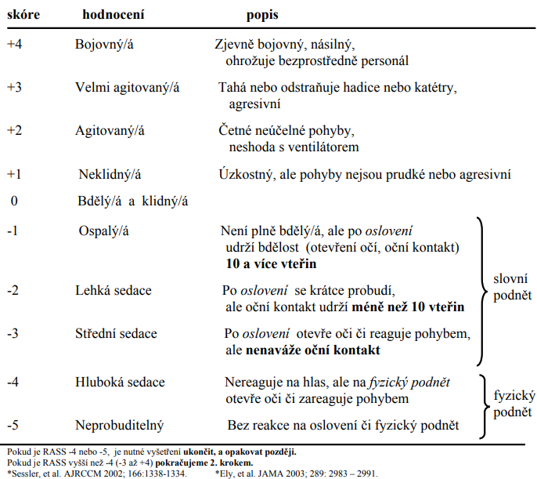
The Confusion Assessment Method for the ICU (CAM-ICU)
Richmond Agitation Sedation Scale RASS
Odvozen ze staršího CAM
Rychlý (do 10 minut), jednoduchý
Možnost vyšetřit pacienty na UPV po odtlumení
Ve validační studii vyřazeni pacienti s neurologickým deficitem
ALE četné studie prokázaly jeho využití v neurologii (vč. Mitášová et al., 2012)
Nevýhoda: menší senzitivita u neurologických pacientů, větší důraz na aktuální stav
1. krok: RASS
Ely EW, Inouye SK, Bernard GR, Gordon S, Francis J, May L, et al. Delirium in Mechanically Ventilated Patients: Validity and Reliability of the Confusion Assessment Method for the Intensive Care Unit (CAM-ICU). JAMA. 2001 Dec 5;286(21):2703. doi:10.1001/jama.286.21.2703
Mitasova A, Kostalova M, Bednarik J, Michalcakova R, Kasparek T, Balabanova P, et al. Poststroke delirium incidence and outcomes: Validation of the Confusion Assessment Method for the Intensive Care Unit (CAM-ICU)*. Critical Care Medicine. 2012 Feb;40(2):484–90. doi:10.1097/CCM.0b013e318232da12

Slide 5
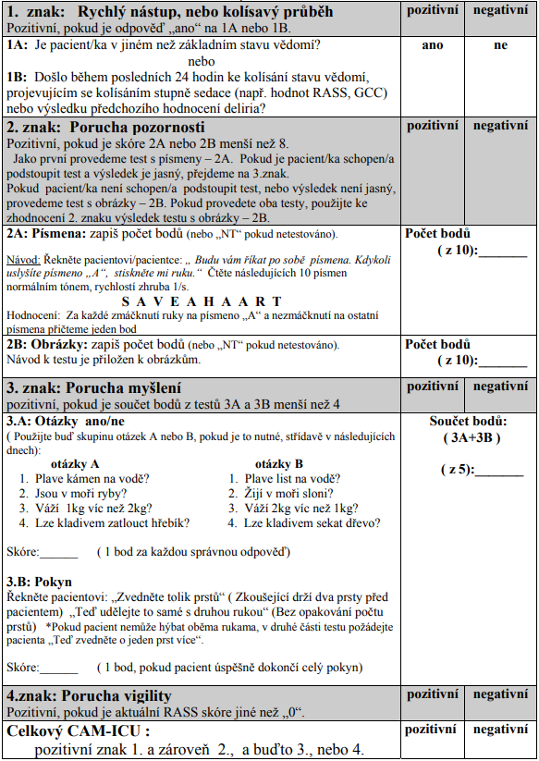
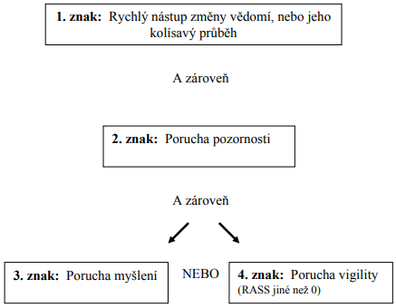
The Confusion Assessment Method for the ICU (CAM-ICU)
2.krok:
= DELIRIUM
Ely EW, Inouye SK, Bernard GR, Gordon S, Francis J, May L, et al. Delirium in Mechanically Ventilated Patients: Validity and Reliability of the Confusion Assessment Method for the Intensive Care Unit (CAM-ICU). JAMA. 2001 Dec 5;286(21):2703. doi:10.1001/jama.286.21.2703
Mitasova A, Kostalova M, Bednarik J, Michalcakova R, Kasparek T, Balabanova P, et al. Poststroke delirium incidence and outcomes: Validation of the Confusion Assessment Method for the Intensive Care Unit (CAM-ICU)*. Critical Care Medicine. 2012 Feb;40(2):484–90. doi:10.1097/CCM.0b013e318232da12

Slide 6
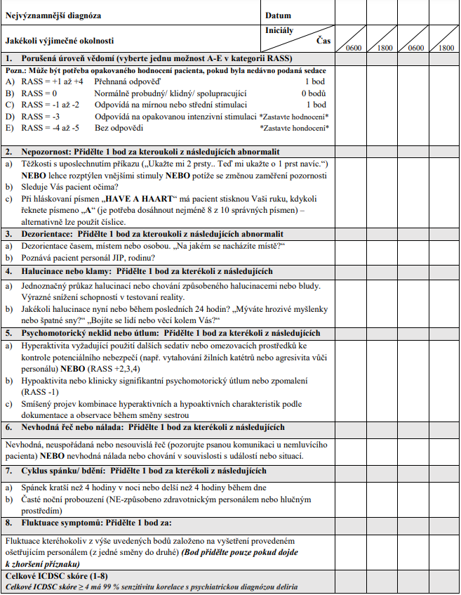
The Intensive Care Delirium Screening Checklist (ICDSC)
Rychlý ( do 7-10 minut)
Validační studie zahrnovala i neurologické pacienty
Nezahrnovala pacienty na UPV
Lepší senzitivita u neurologických pacientů, nižší specificita
Nevýhoda: větší důraz na spolupráci se sesterským personálem, předávaní informací, nevhodný pro pacienty na UPV
Delirium > 4
Bergeron N, Dubois MJ, Dumont M, Dial S, Skrobik Y. Intensive Care Delirium Screening Checklist: evaluation of a new screening tool. Intensive Care Med. 2001 May;27(5):859–64. doi:10.1007/s001340100909

Slide 7
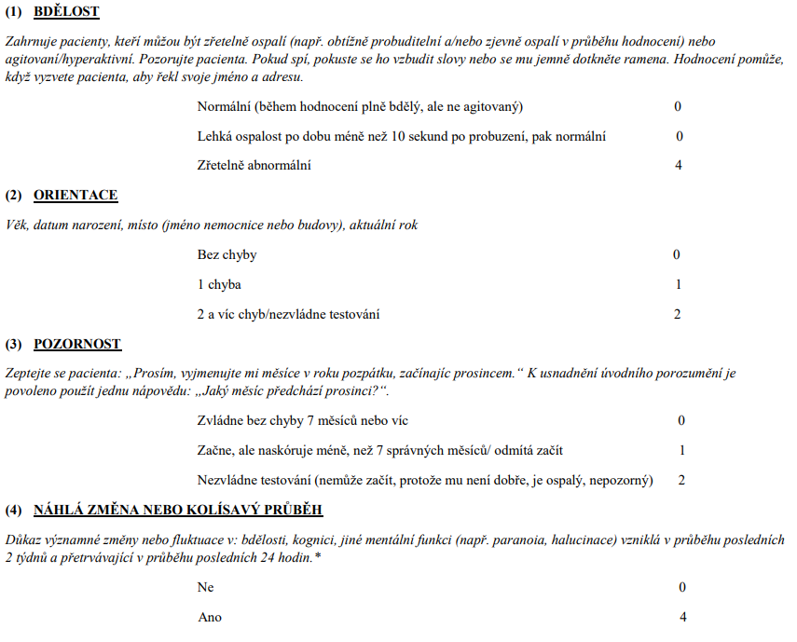
4ATest (4AT)
Tieges Z, Maclullich AMJ, Anand A, et al. Diagnostic accuracy of the 4AT for delirium detection in older adults: systematic review and meta-analysis. Age Ageing. 2021;50(3):733-743. doi:10.1093/ageing/afaa224
Velmi rychlý (do 2 min)
Víc využívaný na standardních odděleních, než JIP
Podle studii se zdá, že senzitivita není výrazně ovlivněna neurologickým deficitem
Nevýhody: omezené využití na JIP, nevhodný pro pacienty na UPV
Delirium > 4
MacLullich AM, Shenkin SD, Goodacre S, et al. The 4 'A's test for detecting delirium in acute medical patients: a diagnostic accuracy study. Health Technol Assess. 2019;23(40):1-194. doi:10.3310/hta23400
Tieges Z, Maclullich AMJ, Anand A, et al. Diagnostic accuracy of the 4AT for delirium detection in older adults: systematic review and meta-analysis. Age Ageing. 2021;50(3):733-743. doi:10.1093/ageing/afaa224

Slide 8
Afázie
Málo studií
Většina studií, vč. validačních vyřazuje pacienty s neurologickým deficitem (kromě ICDSC)
Afázie představuje překážku v diagnostice i pro zkušené neurology/neurointenzivisty
Fluentní afázie může zvyšovat falešnou pozitivitu screeningových dotazníků
  – důležitý průběh/fluktuace symptomů.
Úprava stávajících screeningových dotazníku/ nový? (Boßelmann et al. 2019)
Carin-Levy G, Mead GE, Nicol K, Rush R, van Wijck F. Delirium in acute stroke: screening tools, incidence rates and predictors: a systematic review. Journal of Neurology. 2012;259(8):1590–9. doi:10.1007/s00415-011-6383-4
Boßelmann C, Zurloh J, Stefanou MI, Stadler V, Weber Y, Lerche H, et al. Delirium Screening in Aphasic Patients With the Intensive Care Delirium Screening Checklist (ICDSC): A Prospective Cohort Study. Frontiers in Neurology. 2019;10. doi:10.3389/fneur.2019.01198

Slide 9
Take home message
Systematický screening deliria? Ano!
Který screeningový test? Kterýkoliv.
Screeningový test pro neurologické pacienty?
  (Fluctuating Mental Status Evaluation, Reznik et al. 2023)

